Slide 1
Блок 1 - Введение в тестирование

Slide 2
Что такое тестирование? Различия между QA, QC и тестировщиком
QA/QC is the combination of quality assurance, the process or set of processes used to measure and assure the quality of a product, and quality control, the process of ensuring products and services meet consumer expectations.
Quality assurance is process oriented and focuses on defect prevention, while quality control is product oriented and focuses on defect identification.

Slide 3
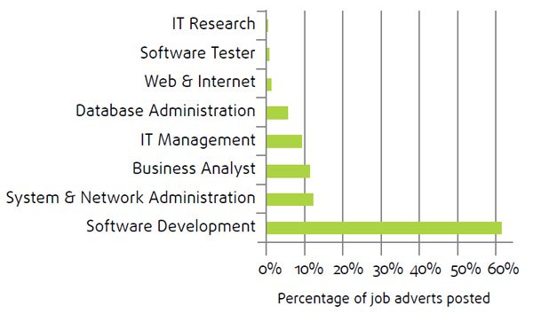
Другие проектные роли в командах

Slide 4
Пути развития тестировщика.
Менеджмент/Аналитика
Программирование
Тестирование

Slide 5
Список дополнительных ресурсов для обучения

Slide 6
Виды тестирования

Slide 7
Виды тестирования
Зачем это нам?
Насколько глубоко нужно знать?

Slide 8
Виды тестирования. Зачем?
- При собеседовании
- При поиске информации о конкретной задачи
- При исследовательском тестировании
- При планировании карьеры

Slide 9
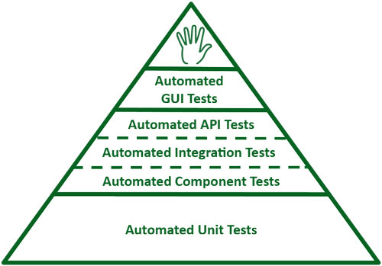
Только ли тестировщики тестируют?
Пирамида тестирования

Slide 10
Давайте что-нибудь протестируем…

Slide 11
Тестирование документации
- Полнота, однозначность, непротиворечивость, необходимость, осуществимость
- тестируемость: возможность проверить все прописанные требования после их реализации, если требование является полным, одинаково воспринимается всеми участниками проекта, ни одна важная деталь не упущена — данное требование может быть протестировано.

Slide 12
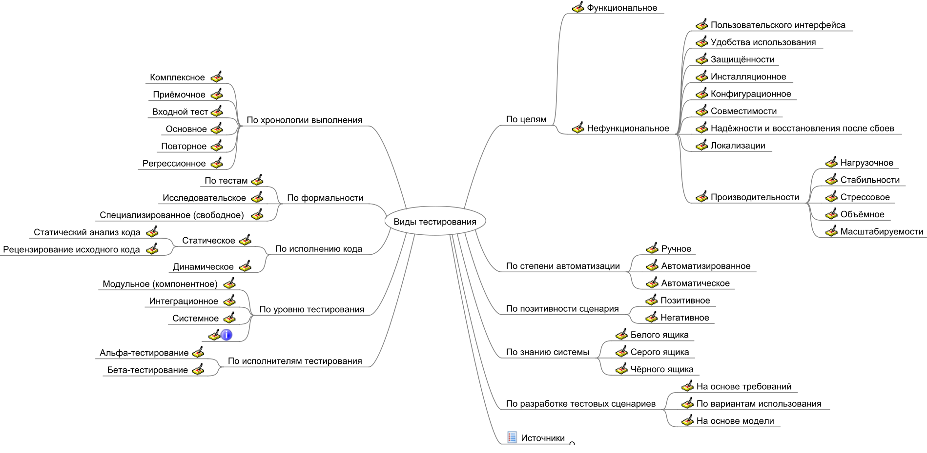

Slide 13
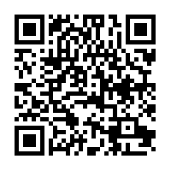
Виды тестирования
Литература - https://github.com/bezrukovyura/QaCourse/blob/master/Literature/list.md

